Slide 1
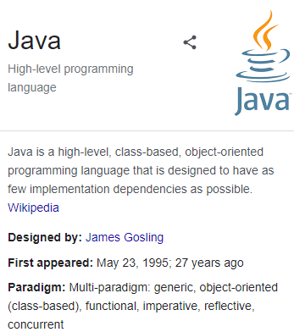

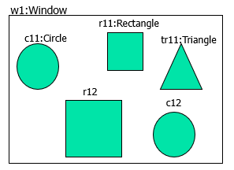
Αντικειμενοστρεφής Προγραμματισμός (Object-Oriented Programming)
Java as an OOP Language
Activity 5.9 WindowsApp
(CEID_NNY106)
Κύρια Πηγή
Κεφάλαιο: 5
5.14
Kleanthis Thramboulidis
Prof. of Software and System Engineering
University of Patras
https://sites.google.com/site/thramboulidiskleanthis/

Slide 2
Η πηγή τους σεναρίου
Σε εφαρμογές που ο χρήστης έχει τη δυνατότητα να δημιουργεί παράθυρα και το κάθε παράθυρο έχει το δικό του περιεχόμενο συναντάμε το παρακάτω σενάριο.
Ο χρήστης κάνει τις παρακάτω ενέργειες:
1. δημιουργεί ένα παράθυρο w1
2. δημιουργεί μέσα σε αυτό δύο τετράγωνα (r11, r12), δύο κύκλους (c11,c12), και ένα τρίγωνο (tr11)
3. Στη συνέχεια δημιουργεί ένα άλλο παράθυρο w2 που επικαλύπτει το w1.
4. Δημιουργεί μέσα σε αυτό δύο τετράγωνα (r21,r22), δύο κύκλους (c21,c22) και δυο τρίγωνα (tr21,tr22),
5. Στη συνέχεια επιλέγει το w1 και με δεξί κλικ επιλέγει bringToFront. H εφαρμογή φέρνει το παράθυρο w1 μπροστά από το w2.
© 2023 Κλεάνθης Θραμπουλίδης
Activity 5.9 WindowsApp
Διαφάνεια 2

Slide 3
Το σενάριο 1/3
Ο χρήστης κάνει τις παρακάτω ενέργειες:
1. δημιουργεί ένα παράθυρο w1
2. δημιουργεί μέσα σε αυτό δύο τετράγωνα (r11, r12), δύο κύκλους (c11,c12), και ένα τρίγωνο (tr11)
w1:Window
r11:Rectangle
c11:Circle
tr11:Triangle
r12
c12
© 2023 Κλεάνθης Θραμπουλίδης
Activity 5.9 WindowsApp
Διαφάνεια 3

Slide 4
Το σενάριο 2/3
w2:Window
w1:Window
3. Στη συνέχεια δημιουργεί ένα άλλο παράθυρο w2 που επικαλύπτει το w1.
4. Δημιουργεί μέσα σε αυτό δύο τετράγωνα (r21,r22), δύο κύκλους (c21,c22) και δυο τρίγωνα (tr21,tr22),
5. Στη συνέχεια επιλέγει το w1 και με δεξί κλικ επιλέγει BringToFront.
r21:Rectangle
r22:Rectangle
r11:Rectangle
c11:Circle
tr21: triangle
tr11:Triangle
tr22: triangle
c21:Circle
r12
c22:Circle
c12
bringToFront
© 2023 Κλεάνθης Θραμπουλίδης
Activity 5.9 WindowsApp
Διαφάνεια 4

Slide 5
Το σενάριο 3/3
w2:Window
w1:Window
r11:Rectangle
r22:Rectangle
r11:Rectangle
c11:Circle
tr21: triangle
tr11:Triangle
draw
5. Στη συνέχεια επιλέγει το w1 και με δεξί κλικ επιλέγει BringToFront. H εφαρμογή φέρνει το παράθυρο w1 μπροστά από το w2.
tr22: triangle
c21:Circle
draw
r12
c22:Circle
draw
c12
draw
draw
bringToFront
© 2023 Κλεάνθης Θραμπουλίδης
Activity 5.9 WindowsApp
Διαφάνεια 5

Slide 6
ΕΑ5 - Development process
Αναγνώριση Αντικειμένων που θα απαρτίζουν την εφαρμογή Identify Objects (Class),
Ανάθεση αρμοδιοτήτων στα αντικείμενα της εφαρμογής
Assign Responsibilities (Responsibility)
Ορισμός της συνεργασίας των αντικειμένων
Define object collaborations (Collaboration)
© 2023 Κλεάνθης Θραμπουλίδης
Activity 5.9 WindowsApp
Διαφάνεια 6

Slide 7
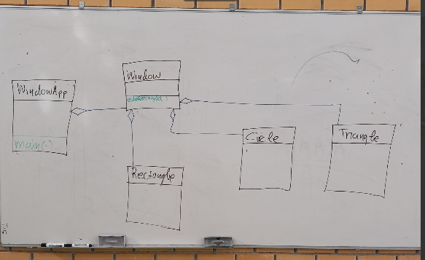
ΕΑ5-WindowsApp (Identify Objects)
© 2023 Κλεάνθης Θραμπουλίδης
Activity 5.9 WindowsApp
Διαφάνεια 7

Slide 8
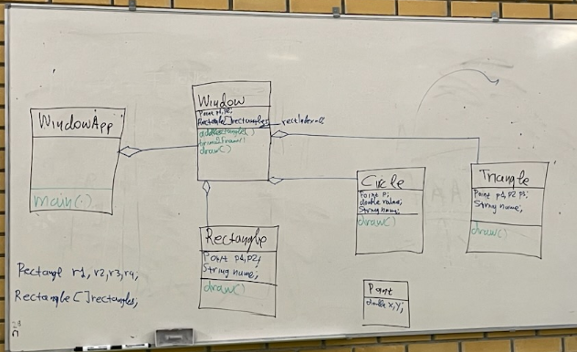
Assign Responsibilities
© 2023 Κλεάνθης Θραμπουλίδης
Activity 5.9 WindowsApp
Διαφάνεια 8

Slide 9
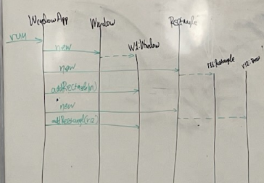
Define object collaborations
© 2023 Κλεάνθης Θραμπουλίδης
Activity 5.9 WindowsApp
Διαφάνεια 9

Slide 10
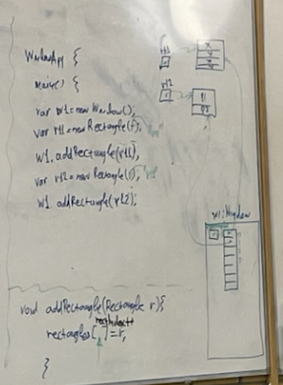
From Sequence Diagram to Source Code
© 2023 Κλεάνθης Θραμπουλίδης
Activity 5.9 WindowsApp
Διαφάνεια 10

Slide 11
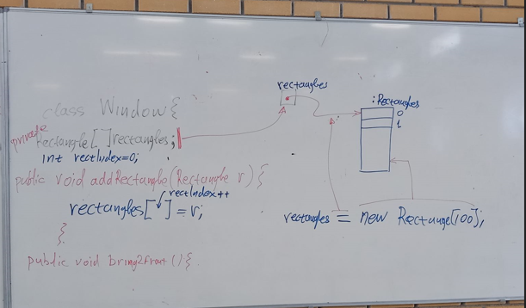
addRectangle
© 2023 Κλεάνθης Θραμπουλίδης
Activity 5.9 WindowsApp
Διαφάνεια 11

Slide 12
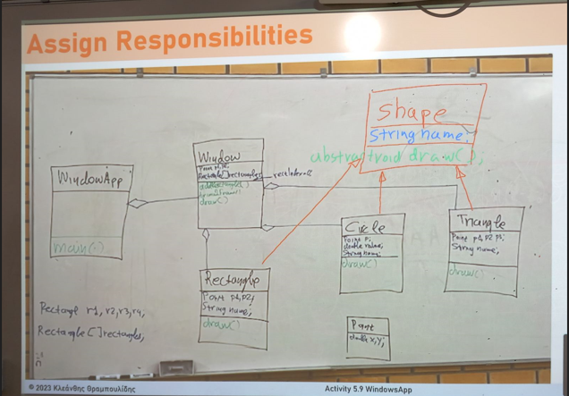
Identify Generalization/Specialization
© 2023 Κλεάνθης Θραμπουλίδης
Activity 5.9 WindowsApp
Διαφάνεια 12

Slide 13
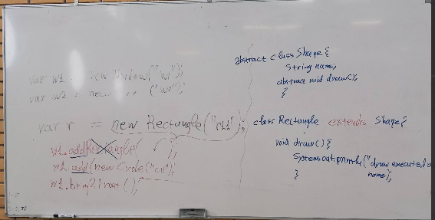
Implementation of Generalization/Specialization
© 2023 Κλεάνθης Θραμπουλίδης
Activity 5.9 WindowsApp
Διαφάνεια 13

